Slide 1

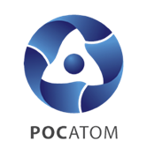

Возможность решения проблемы обращения с ОЯТ с помощью многократного рецикла РЕМИКС топлива в тепловых реакторах
Конференция АтомЭко-2012 Москва 16-17 октября 2012 года
Федоров Ю.С. Зильберман Б.Я., Бибичев Б.А. ФГУП НПО РИ, СПб
Введение. Проблема накопления ОЯТ.
Организация ЗЯТЦ РТН с использованием РЕМИКС топлива.
Вовлечение в ЯТЦ накопленного ОЯТ.
ОДЦ на ГХК и РЕМИКС топливо.
Выводы.

Slide 2
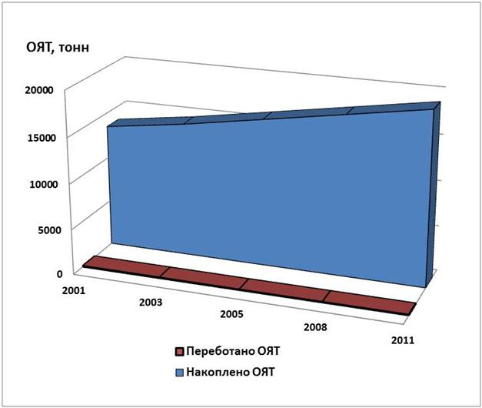
Введение
Соотношение накопления и переработки ОЯТ в России
В настоящее время в мире по данным МАГАТЭ производят электроэнергию более 400 энергоблоков общей мощностью ~ 370 ГВт. Во всем мире уже накоплено более 300 тыс. тонн ОЯТ и ежегодно из реакторов выгружается более 10 тыс. тонн ОЯТ, при этом на переработку поступает ОЯТ менее 2000 т ОЯТ/год во Франции, России и ряде других стран. Большинство стран занимают выжидательную позицию и, как правило, хранят ОЯТ в специальных хранилищах.

Slide 3
Использование топлива из регенерированных урана и плутония в тепловых реакторах
Состав различных типов ядерного топлива для тепловых реакторов:
Топливо из UO₂ (3,5 – 4,5 % ²³⁵U + ²³⁸U) – один цикл, перерабатываемое
МОКС топливо (5 -7 % ²³⁹Pu + ²³⁸U) – один цикл, неперерабатываемое
РЕМИКС топливо (1% ²³⁹Pu + 3% ²³⁵U + ²³⁸U) – многократное рециклирование,
перерабатываемое
REMIX - REgenerated MIXture of U, Pu oxides
РЕМИКС топливо изготавливается из смеси урана и плутония, выделенных из ОЯТ в ходе переработки с добавлением обогащенного природного урана с содержанием ²³⁵U около 16-17%.
РЕМИКС топливо позволяет многократно рециклировать все количество урана и плутония из ОЯТ при 100% загрузке активной зоны реактора ВВЭР-1000 таким топливом.

Slide 4

Рециклирование регенерированных урана и плутония в реакторах ВВЭР-1000 в виде РЕМИКС топлива
Обогащенный природный уран
ВВЭР-1000
Изготовление ТВС из (U-Pu)O₂
Неразделенная смесь регенерированных
U и Pu
Рециклирование U и Pu
Хранение ОЯТ
Переработка ОЯТ
Захоронение отвержденных ВАО
Схема рециклирования регенерированных урана и плутония в реакторе ВВЭР-1000 в виде РЕМИКС топлива

Slide 5

Рециклирование U и Pu в ВВЭР-1000
Таблица 1. Содержание изотопов U и Pu в регенерируемом РЕМИКС топливе (кг/т U) реактора ВВЭР-1000 (количество U и Pu из ОЯТ - 80%, обогащенный уран - 20%, 4-х летний ТЦ, выгорание 49.2 ГВт·сут/т, выдержка 5 лет)

Slide 6

Таблица 2. Содержание изотопов U и Pu в ОЯТ UO₂, ОЯТ РЕМИКС и ОЯТ МОКС топлива для реактора ВВЭР-1000, кг/т U
(4-х летний ТЦ, выгорание 49,2 ГВт·сут/т, выдержка 5 лет)

Slide 7
Таблица 3. Энергетический потенциал ОЯТ UO₂, ОЯТ РЕМИКС и ОЯТ МОКС для ВВЭР-1000 (4-х летний ТЦ, выгорание 49, 2 ГВт·сут/т, выдержка 5 лет)
ОЯТ РЕМИКС топлива является ценным источником делящихся нуклидов
Энергетический потенциал ОЯТ РЕМИКС топлива, т.е., сумма делящихся изотопов урана и плутония за вычетом количества делящихся идущих на компенсацию четных изотопов (²³⁶U, ²⁴⁰Pu и ²⁴²Pu), остается практически постоянным при рециклировании, обеспечивая стабильность при изготовлении РЕМИКС топлива. В данном случае, энергетический потенциал ОЯТ РЕМИКС больше такового 1,6 – 1,8 и 3 раза для природного урана и ОЯТ МОКС топлива, соответственно. .

Slide 8

Таблица 4. Обогащение урана для подпитки РЕМИКС топлива, потребление природного урана и изменение работы разделения при производстве уранового и РЕМИКС топлива для одной ТВС

Slide 9
Сравнение рецикла МОКС и РЕМИКС топлива
Хранение после 60 лет работы 12 реакторов:
1. Регенерированный U после переработки ОЯТ из урана 10 200 т
2. Pu в ОЯТ МОКС – 129 т
3. Обедненный U в ОЯТ МОКС – 840 т
ТВС из UO₂
Обогащенный U
9 реакторов ВВЭР-1000
Производство ТВС
ОЯТ
Переработка ОЯТ из урана
3 реактора ВВЭР-1000 (МОКС)
Pu
ВАО
U_{регенер.}
МОКС
Производство ТВС
ОЯТ МОКС
U_{обедненный}
Хранение ОЯТ МОКС
Хранение ВАО
U_{регенер.} хранение
ЯТЦ с рециклированием Pu в виде МОКС топлива

Slide 10
U_{обогащ.}
Хранение после 60 лет работы 12 реакторов:
1. Регенерированный U после переработки ОЯТ РЕМИКС - 840 т
2. Pu после переработки ОЯТ РЕМИКС – 18 т
12 реакторов ВВЭР-1000
РЕМИКС
Производство ТВС
ОЯТ РЕМИКС
U+Pu
Переработка ОЯТ РЕМИКС
ВАО
ЯТЦ с рециклирование Pu в виде РЕМИКС топлива
Хранение ОЯТ
Таблица.
Количество U и Pu в ОЯТ после работы 12 реакторов ВВЭР-1000 в течении 60 лет
Нуклиды, т | Использование МОКС топлива | Использование РЕМИКС топлива | Уменьшение, разы
Регенерированный U | 10 200 | 850 | 12
Pu в ОЯТ | 130 | 18 | 7,2
Обедненный U (в ОЯТ МОКС топливе) | 840 | -

Slide 11
Использование в тепловых реакторах
U и Pu из накопленного ОЯТ
ВВЭР-1000
Изготовление ТВС из (U-Pu)O₂
Обогащение регенерированного U
Рециклирование U и Pu
Смешение делящихся нуклидов (РЕМИКС Б)
U, Pu
Pu
U
Хранение ОЯТ
Переработка текущего ОЯТ
Переработка накопленного ОЯТ
Захоронение отвержденных ВАО
Обедненный уран

Slide 12
Сокращение объемов накопленных ОЯТ ВВЭР-1000
Таблица - Состав РЕМИКС топлива при разных вариантах использования
Изменение количества накопленных ОЯТ ВВЭР-1000 при различных вариантах ЯТЦ для 10 реакторов ВВЭР-1000

Slide 13
Таблица - Нейтронно-физические характеристики стационарной загрузки активной зоны с топливом из обогащенного природного урана и РЕМИКС топливом при выгорании 50 ГВт •сут/ т ТМ. Длительность работы реактора между перегрузками 297 эфф. сут
Нейтронно-физические характеристики | U-топливо | РЕМИКС, рецикл 1 | РЕМИКС Б
Среднее обогащение топлива подпитки по сумме (²³⁵U+²³⁹Pu+²⁴¹Pu), % мас. | 4,33 | 4,79 | 5,08
Исходное содержание Pu в топливе, % | 0 | 1,0 | 2,0
Коэффициент реактивности по температуре теплоносителя, номинальная мощность, начало (конец) кампании, (1/⁰С·10⁻⁵) | - 31,8 (-68,1) | -36,6 (-68,7) | -40,1 (-68,4)
Коэффициент реактивности по мощности реактора (полный), номинальная мощность, начало (конец) кампании, (1/МВт) ·10⁻⁵ | - 0,50 (- 0,71) | -0,56 (-0,73) | -0,59 (-0,74)
Эффективная доля эапаздывающих нейтронов деления, номинальная мощность, начало (конец) кампании, % | 0,63 (0,56) | 0,58 (0,55) | 0,55 (0,53)
Эффективность рабочей группы ОР СУЗ, номинальная мощность, начало (конец) кампании, % Δρ | 0,84 (0,80) | 0,74 (0,73) | 0,74 (0,75)
Эффективность аварийной защиты при застревании в верхнем положении наиболее эффективного органа СУЗ, номинальная мощность, начало (конец) кампании, %Δρ | 7,5 (7,3) | 7,4 (7,3) | 7,2 (7,3)
РЕМИКС топливо позволяет многократно рециклировать все количество урана и плутония из ОЯТ при 100% загрузке активной зоны реактора ВВЭР-1000 таким топливом.

Slide 14
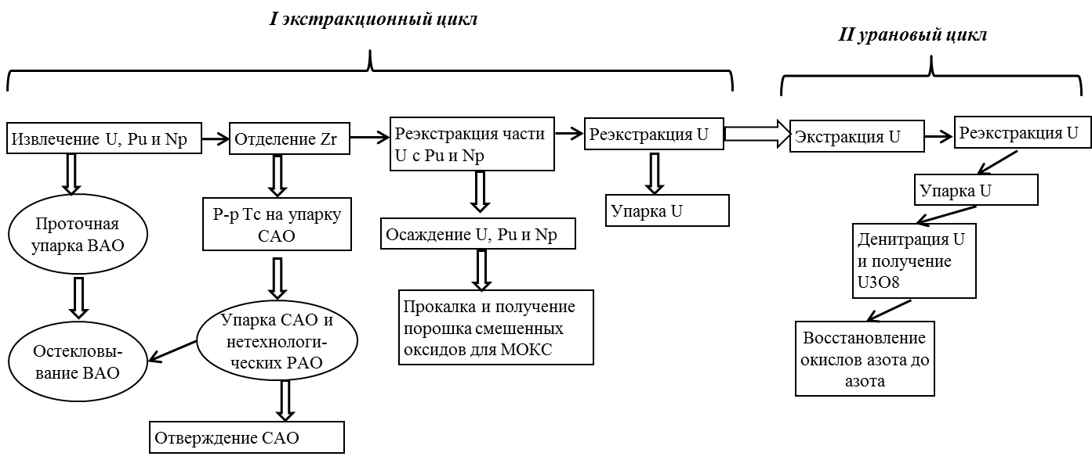
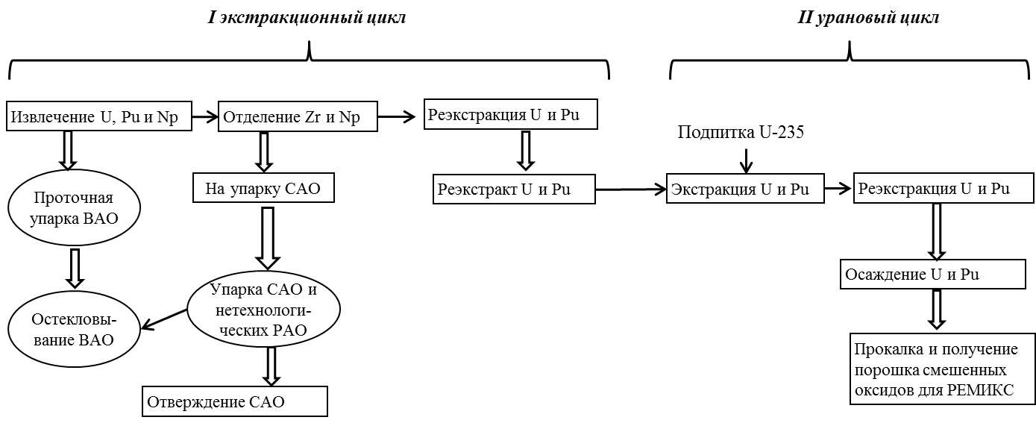
Переработка РЕМИКС топлива на ОДЦ
Проектная схема экстракционного передела ОДЦ на ФГУП ГХК по переработке ОЯТ ВВЭР-1000
Возможная схема экстракционного передела по переработке ОЯТ РЕМИКС топлива на ОДЦ ФГУП ГХК

Slide 15
ВЫВОДЫ
1. Использование РЕМИКС ОЯТ в реакторах ВВЭР-1000 со 100 % загрузкой активной зоны сократит потребление природного урана и обеспечит полное рециклирование урана и плутония при обеспечение требований нераспространения делящихся нуклидов.
2. Рециклирование РЕМИКС топлива не требует прямого обогащения регенерированного урана, в то время как работа разделения остается постоянной по сравнению с открытым ЯТЦ.
3. В качестве подпитки к РЕМИКС топливу вместо обогащенного природного урана может применяться обогащённый регенерированный уран вместе с плутонием, что приведет к постепенному вовлечению в ЯТЦ тепловых реакторов уже накопленных запасов ОЯТ.
4. Создающийся ОДЦ на ФГУП ГХК может быть использован для демонстрации ЗЯТЦ РТН с использованием РЕМИКС топлива.

